Slide 1
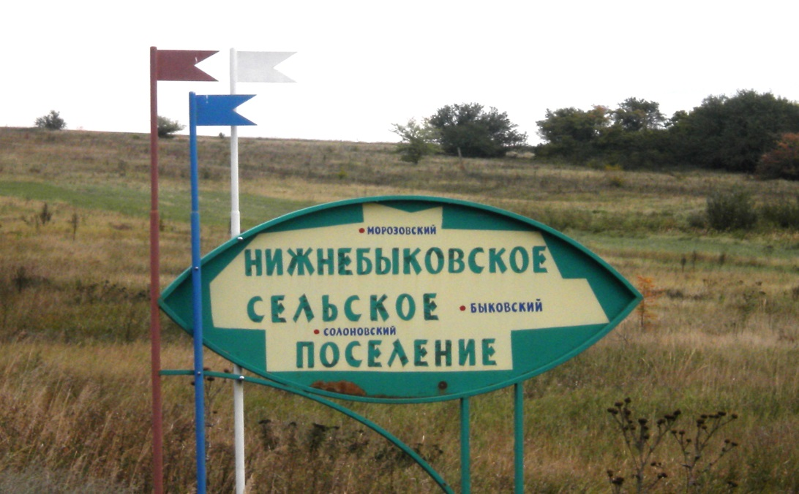
Администрация Нижнебыковского сельского поселения
Бюджет Нижнебыковского сельского поселения Верхнедонского района
за 2013 год

Slide 2
Данные по бюджету Нижнебыковского сельского поселения
Администрация Нижнебыковскогоо сельского поселения
(тыс. рублей) факт
 | 2011 | 2012 | 2013
I. Доходы, всего | 10241,6 | 3845,7 | 5212,5
из них:
Налоговые и неналоговые доходы | 477,1 | 716,5 | 705,5
Безвозмездные поступления | 9764,5 | 3129,2 | 4507,0
II. Расходы, всего | 10272,9 | 3856,2 | 5165,6
III. Дефицит (-), профицит (+) | -38,0 | -9,8 | -65,7
VI. Источники финансирования дефицита | 38,0 | 9,8 | 65,7

Slide 3
Динамика доходов бюджета Нижнебыковского сельского поселения
Администрация Нижнебыковского сельского поселения
6,9%
6,3%
5,8%
Инфляция
тыс. рублей
5212,5
3845,7
10241,6

Slide 4
Безвозмездные поступления из областного и районного бюджетов
Администрация Нижнебыковского сельского поселения
(тыс. рублей)

Slide 5
Динамика расходов бюджета Нижнебыковского сельского поселения в 2011-2013 годах
Администрация Нижнебыковского сельского поселения
37,5%

Slide 6
Расходы бюджета Нижнебыковского сельского поселения на реализацию долгосрочных районных целевых программ
Администрация Нижнебыковского сельского поселения
тыс. рублей

Slide 7
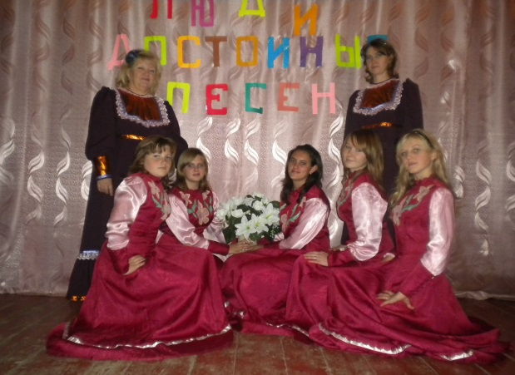
Динамика расходов бюджета Нижнебыковского сельского поселения на культуру
Администрация Нижнебыковского сельского поселения
Среднемесячная заработная плата работников муниципальных учреждений культуры составила 12173 руб. (согласно Указов Президента РФ)

